Slide 1


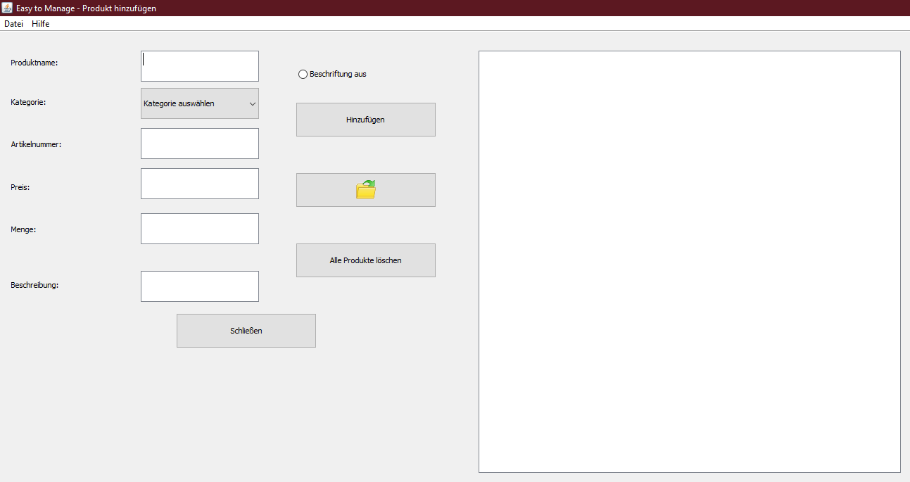
Projektarbeit
Sebastian Albert
Ben Stahl
Fynn Federer
Notes:
Sebastian
(Namen jeder selber)

Slide 2

Gliederung
UML
Struktogramme
Weitere Funktionen
Notes:
Ben

Slide 3
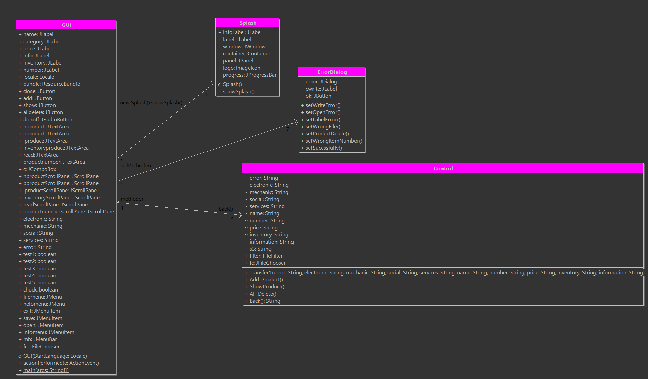
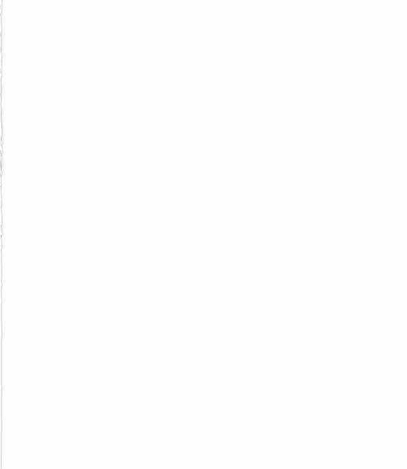
Notes:
Fynn

Slide 4
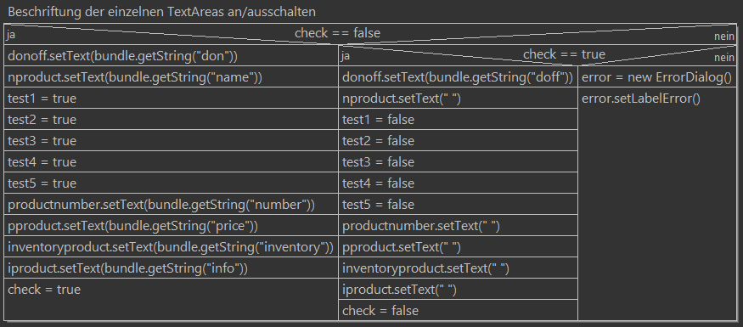
Notes:
Ben

Slide 5
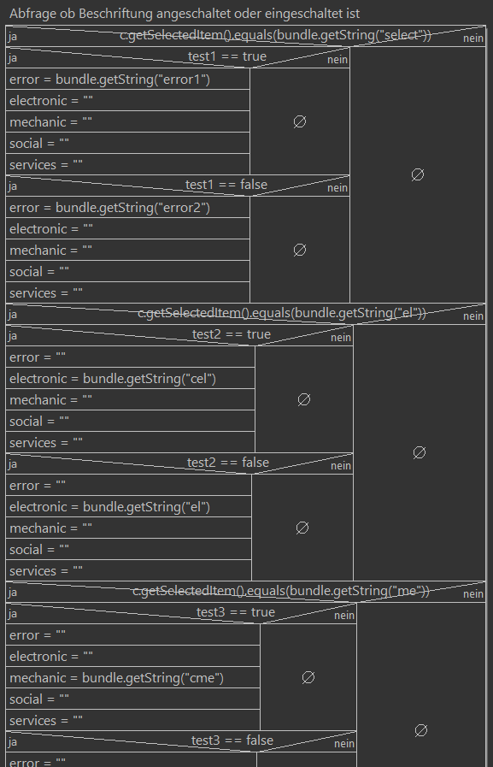
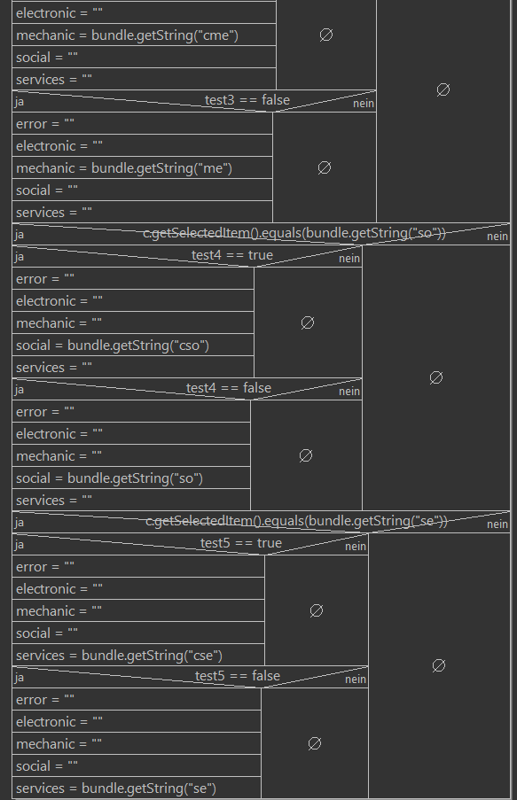
Notes:
Fynn

Slide 6
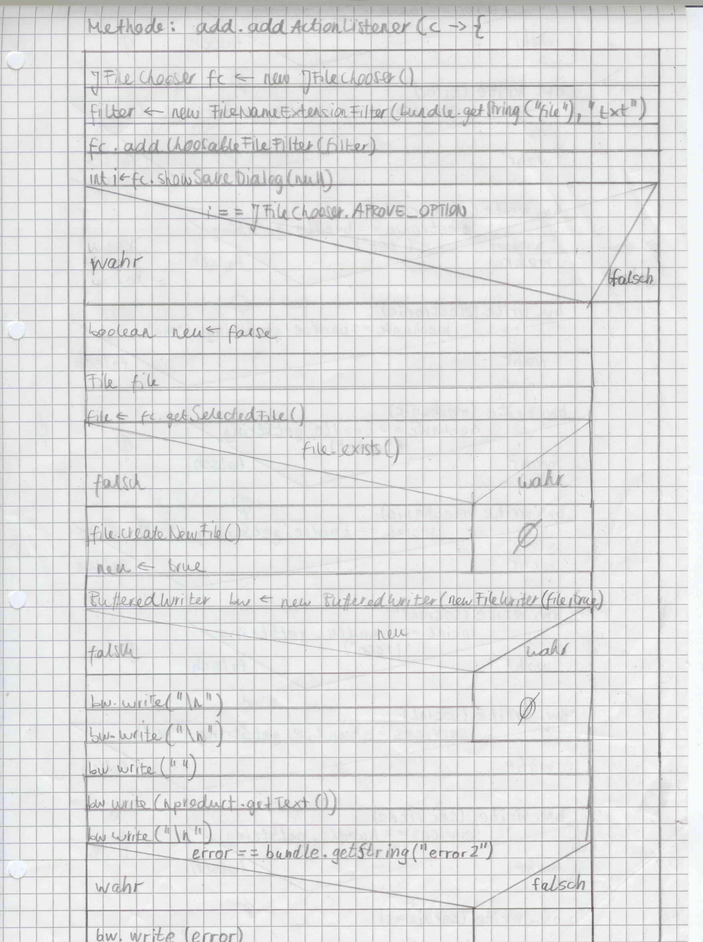
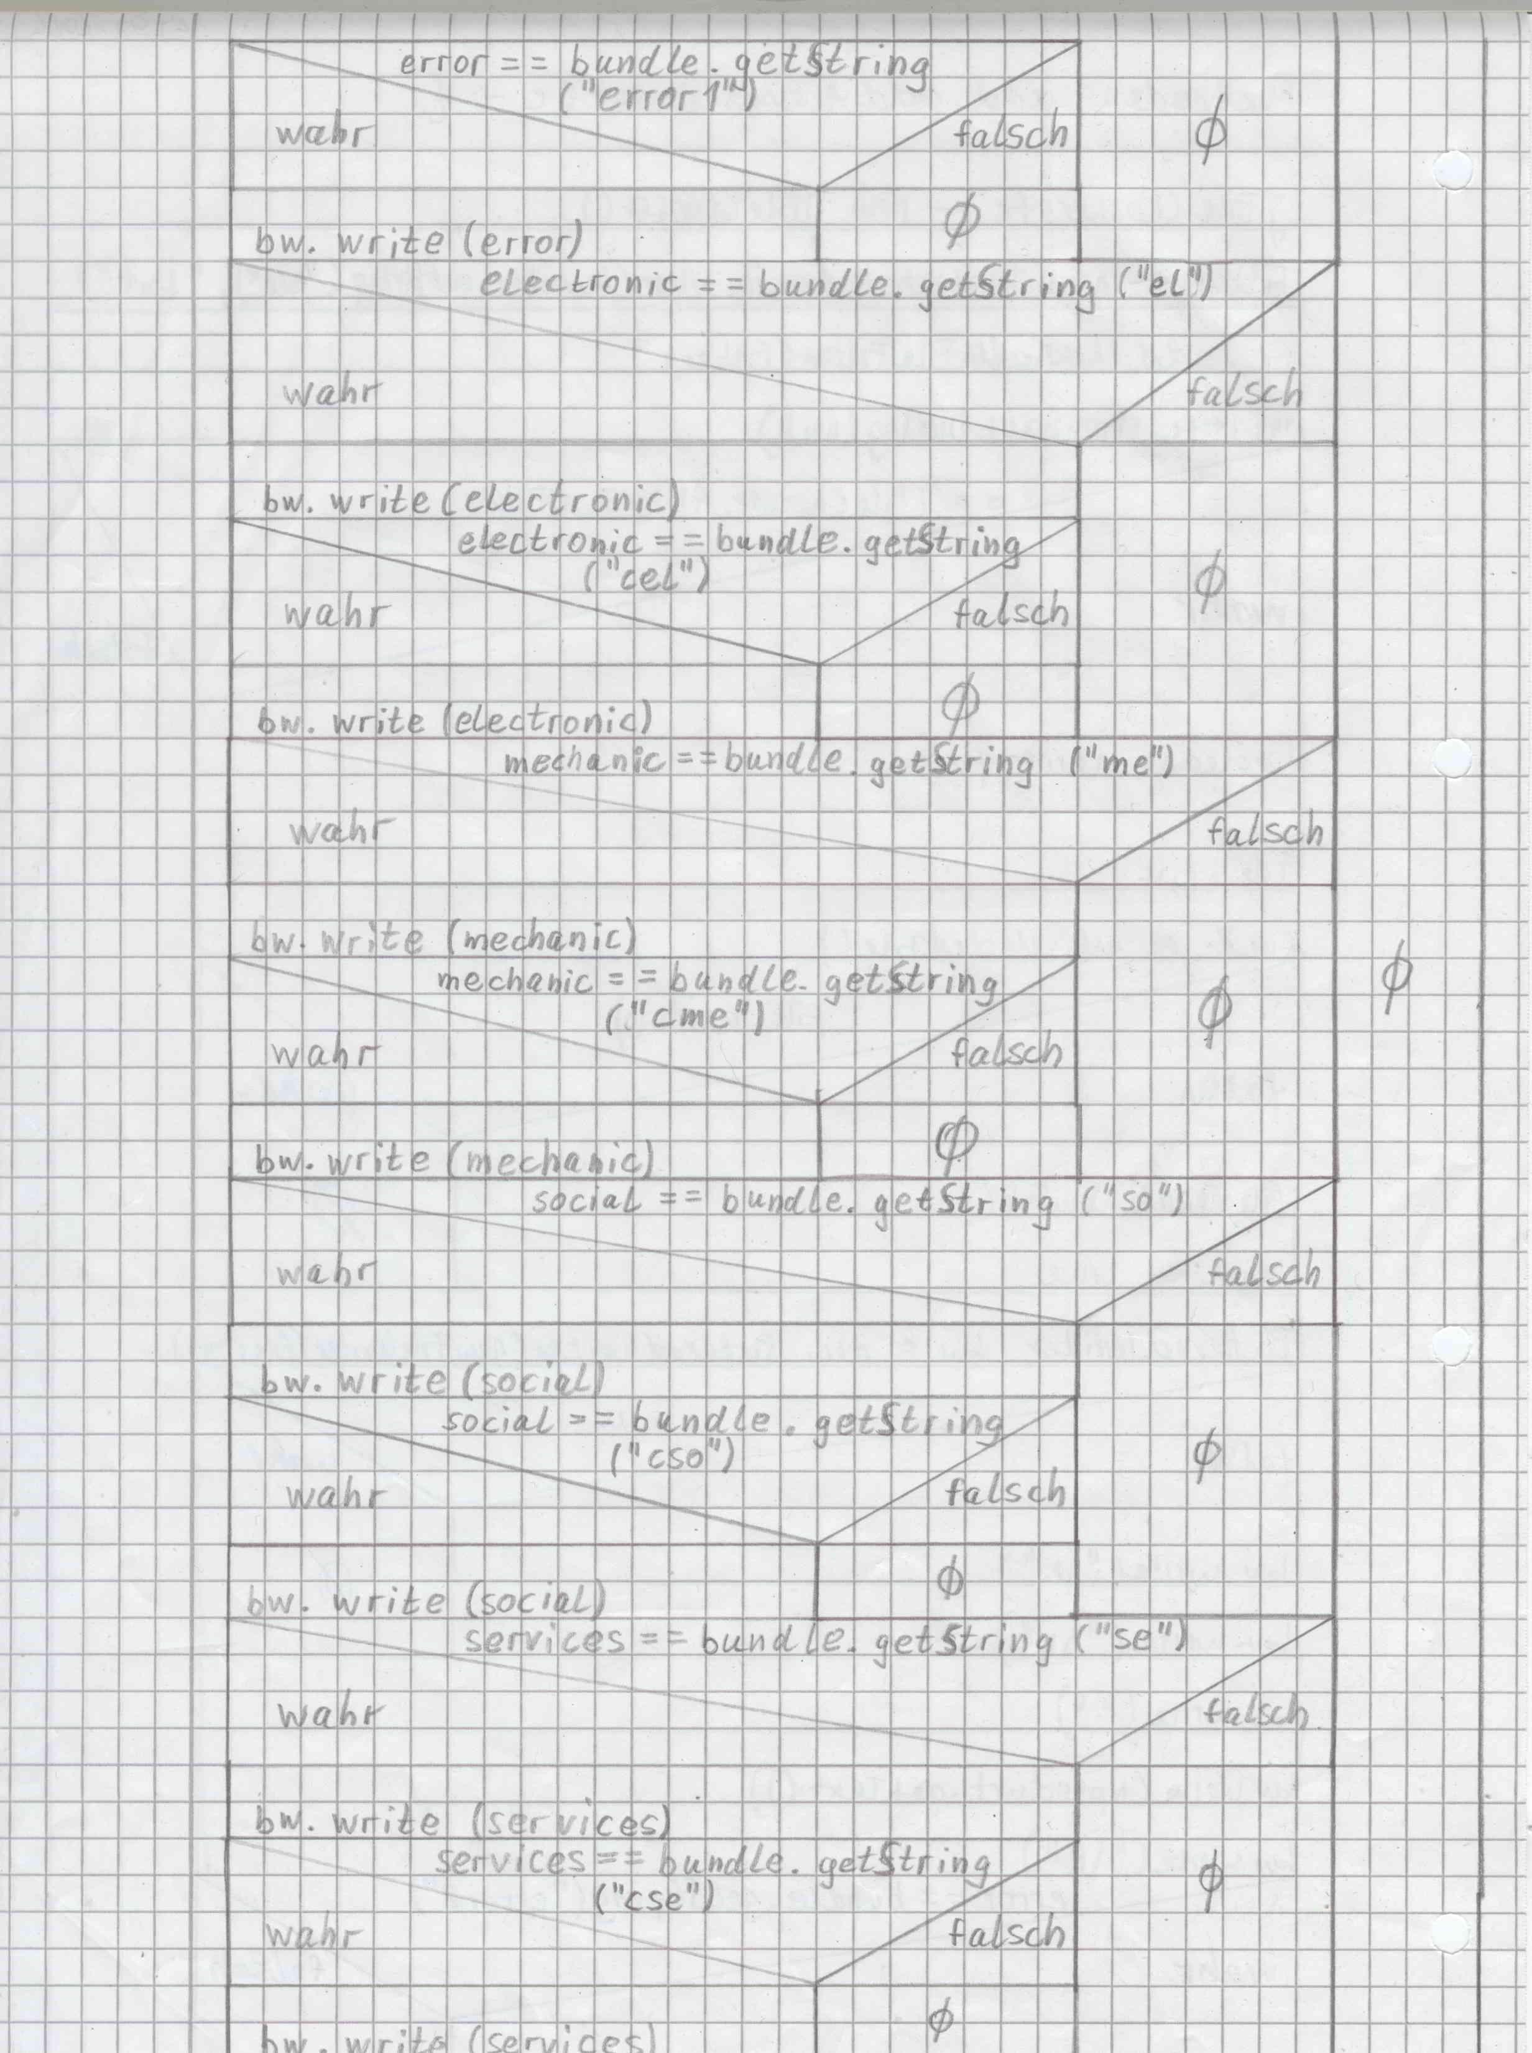

Slide 7
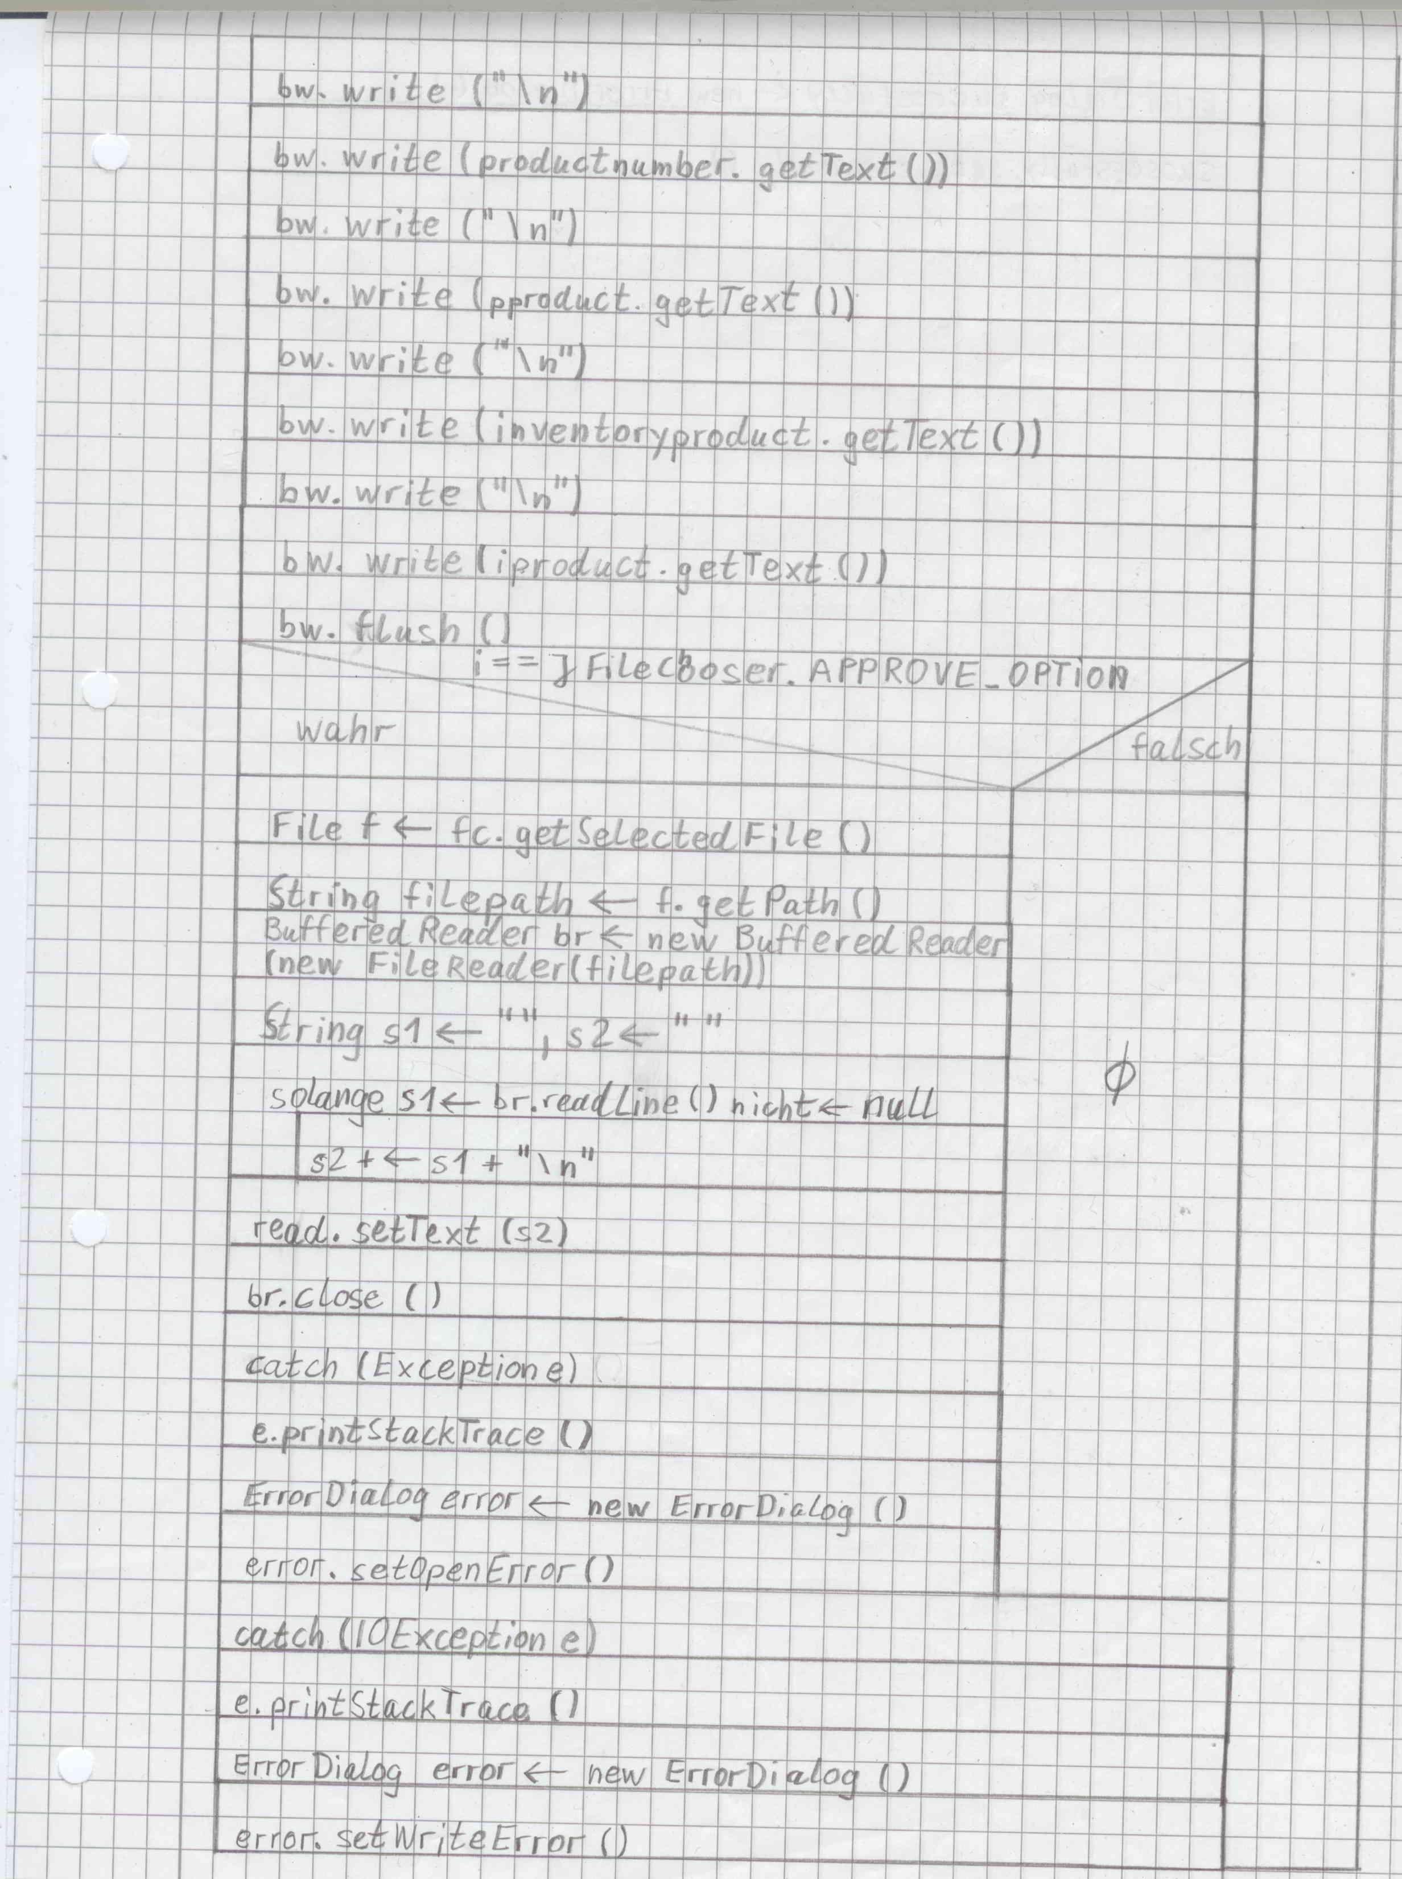
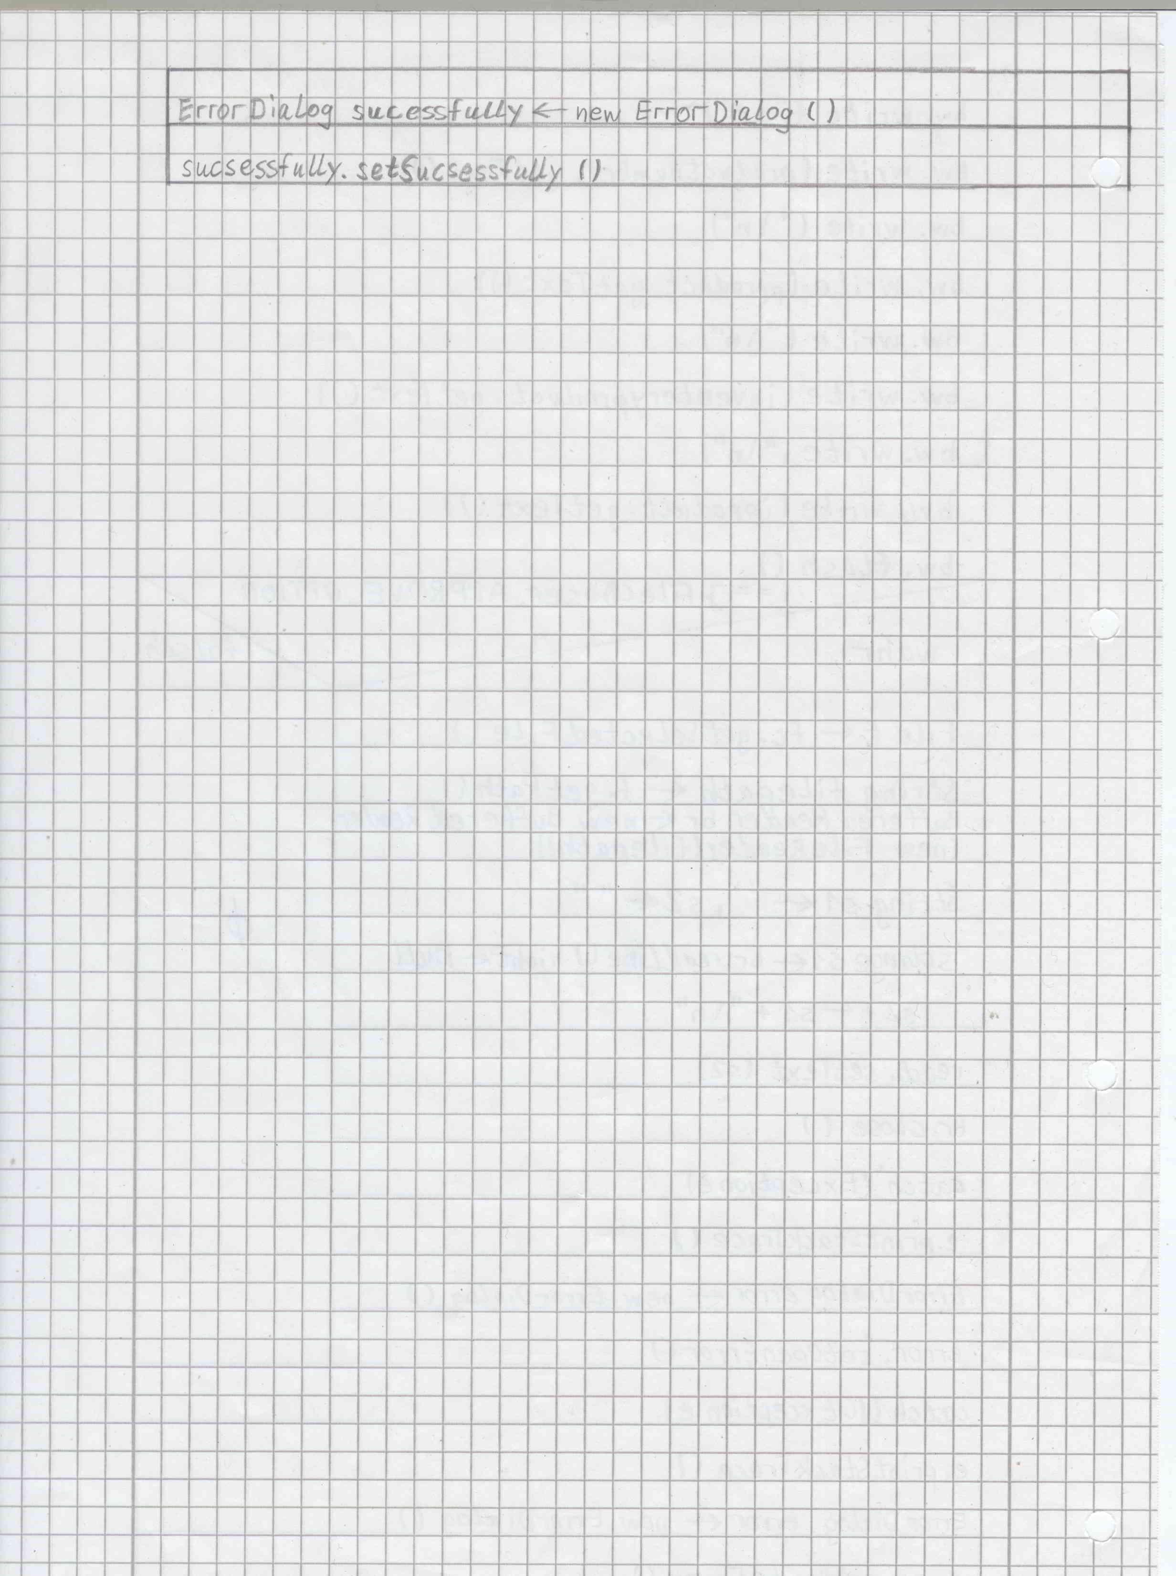

Slide 8
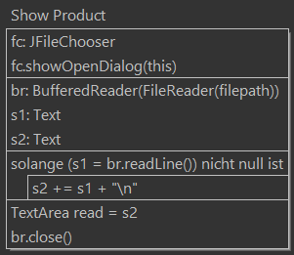
Notes:
Sebastian

Slide 9
Weitere Programmfunktionen
Funktion zum Sortieren der Produkte
Textfeld für Lagerplatz & Mitarbeiter
Notes:
Ben

Slide 10
Vielen Dank für ihre Aufmerksamkeit
Noch Fragen?
Notes:
Fynn

